Slide 1
LLSMF2018 – ELEC Cours 4
Complément d’information préalable à l’utilisation du kit MRK
2017-2018

Slide 2
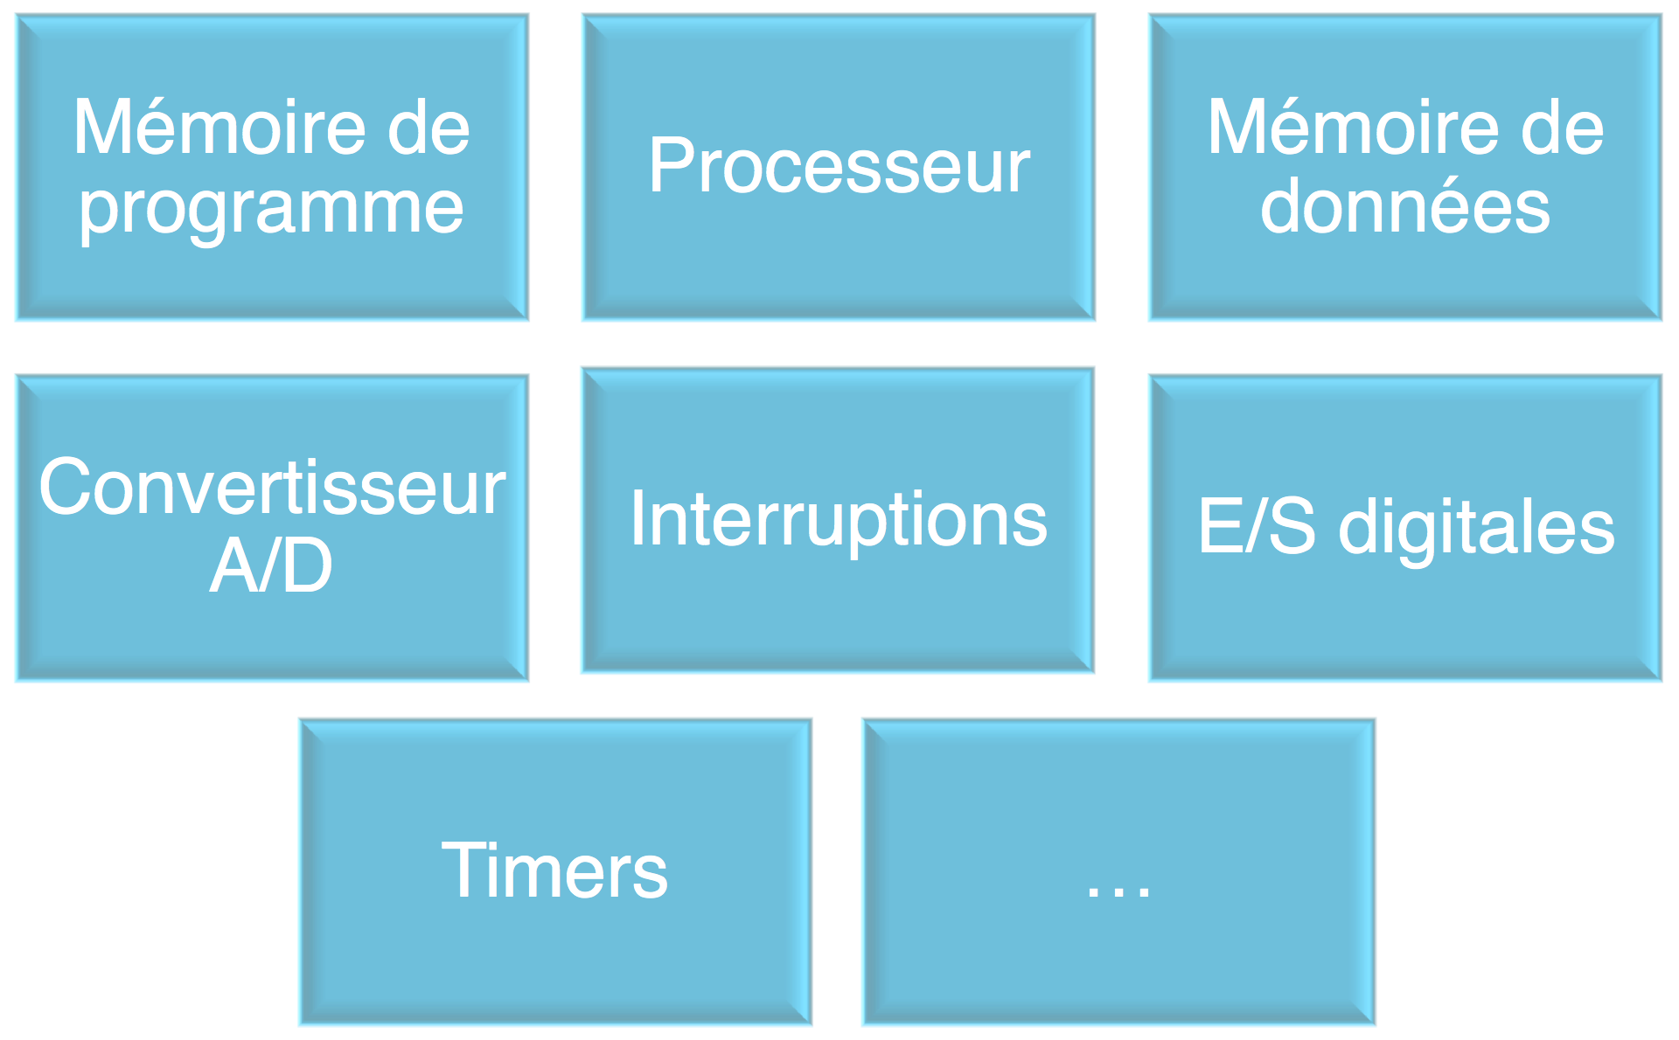
Les périphériques du processeur

Slide 3
Entrées/Sorties digitale
Sorties digitales (librairie mx4.h)
initIO(void)
setLeds(char leds)
Entrées digitales (librairie mx4.h)
initIO
char getButtonX() ( X ∈ [0,1] )

Slide 4
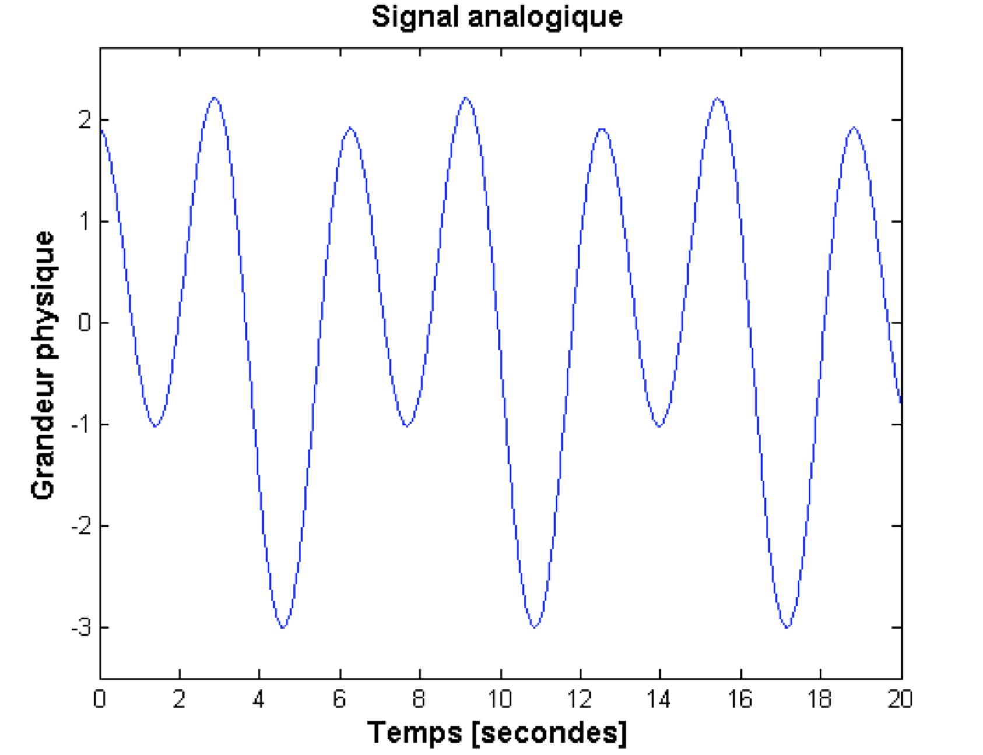
Conversion analogique - digital

Slide 5
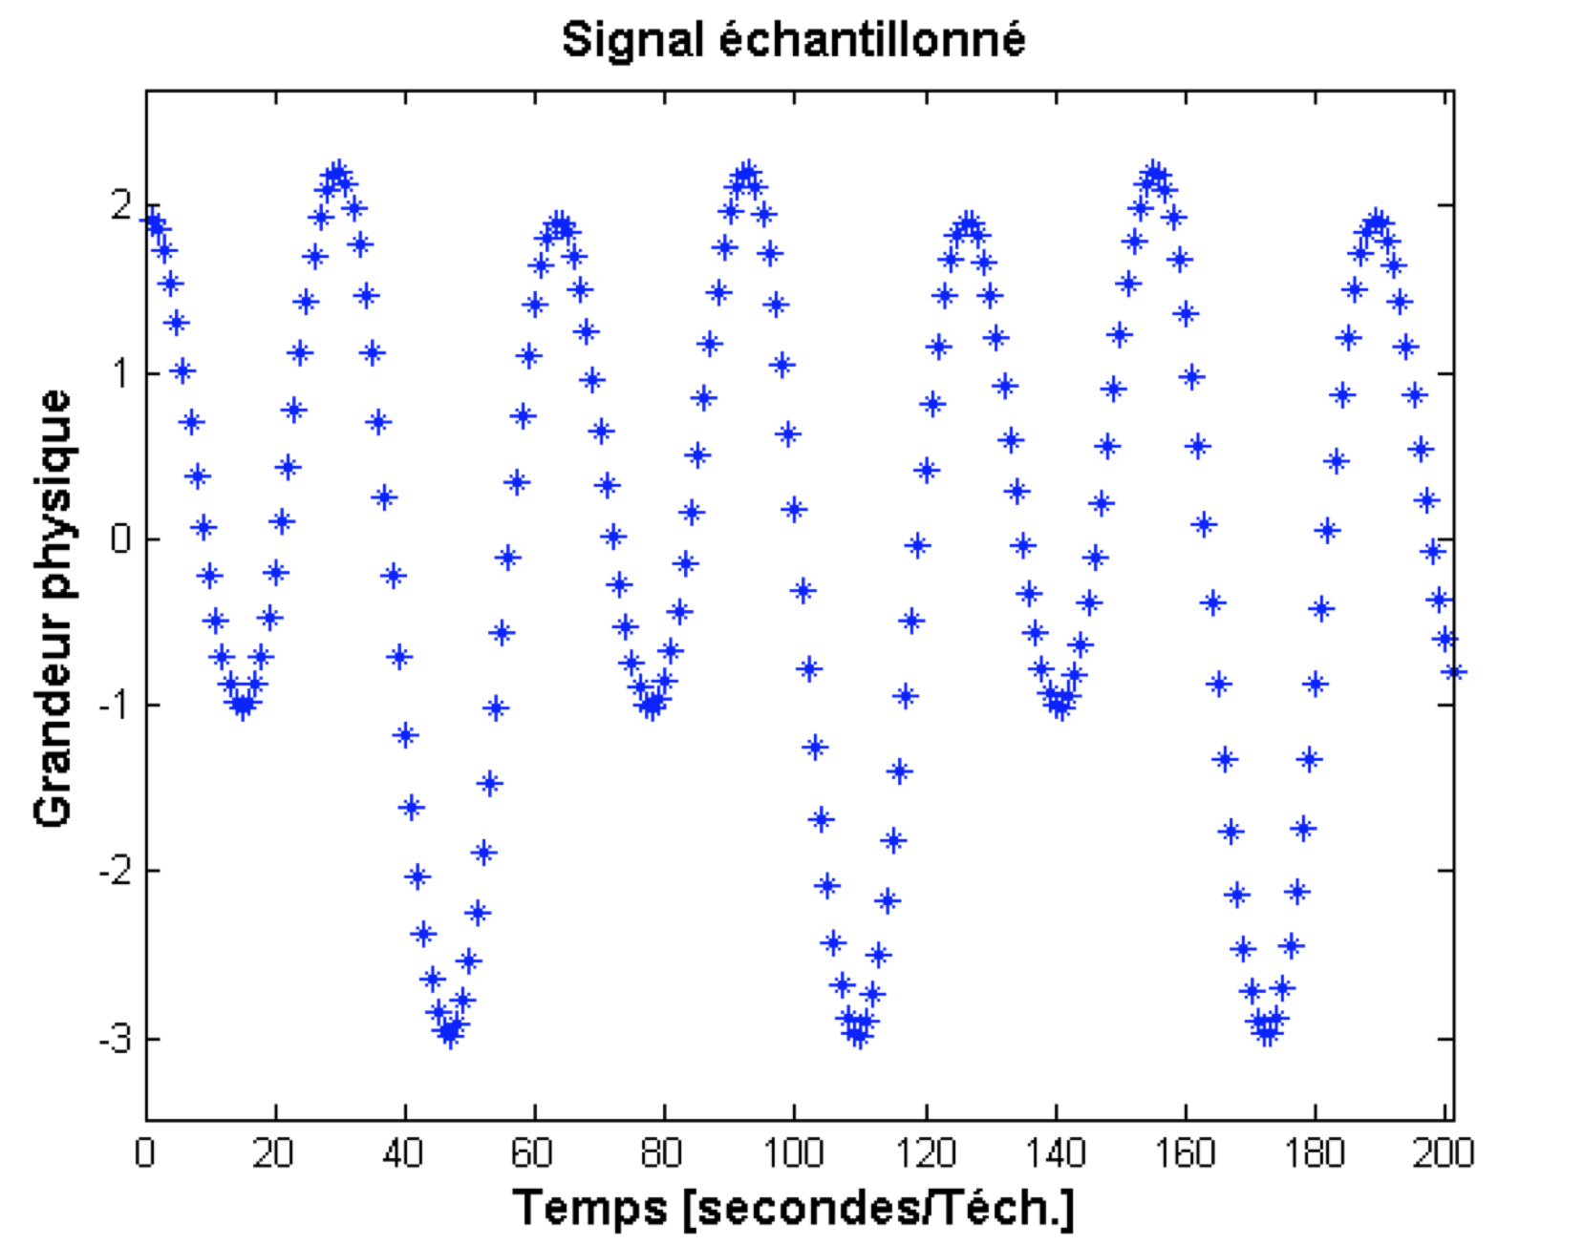
Conversion analogique - digital

Slide 6
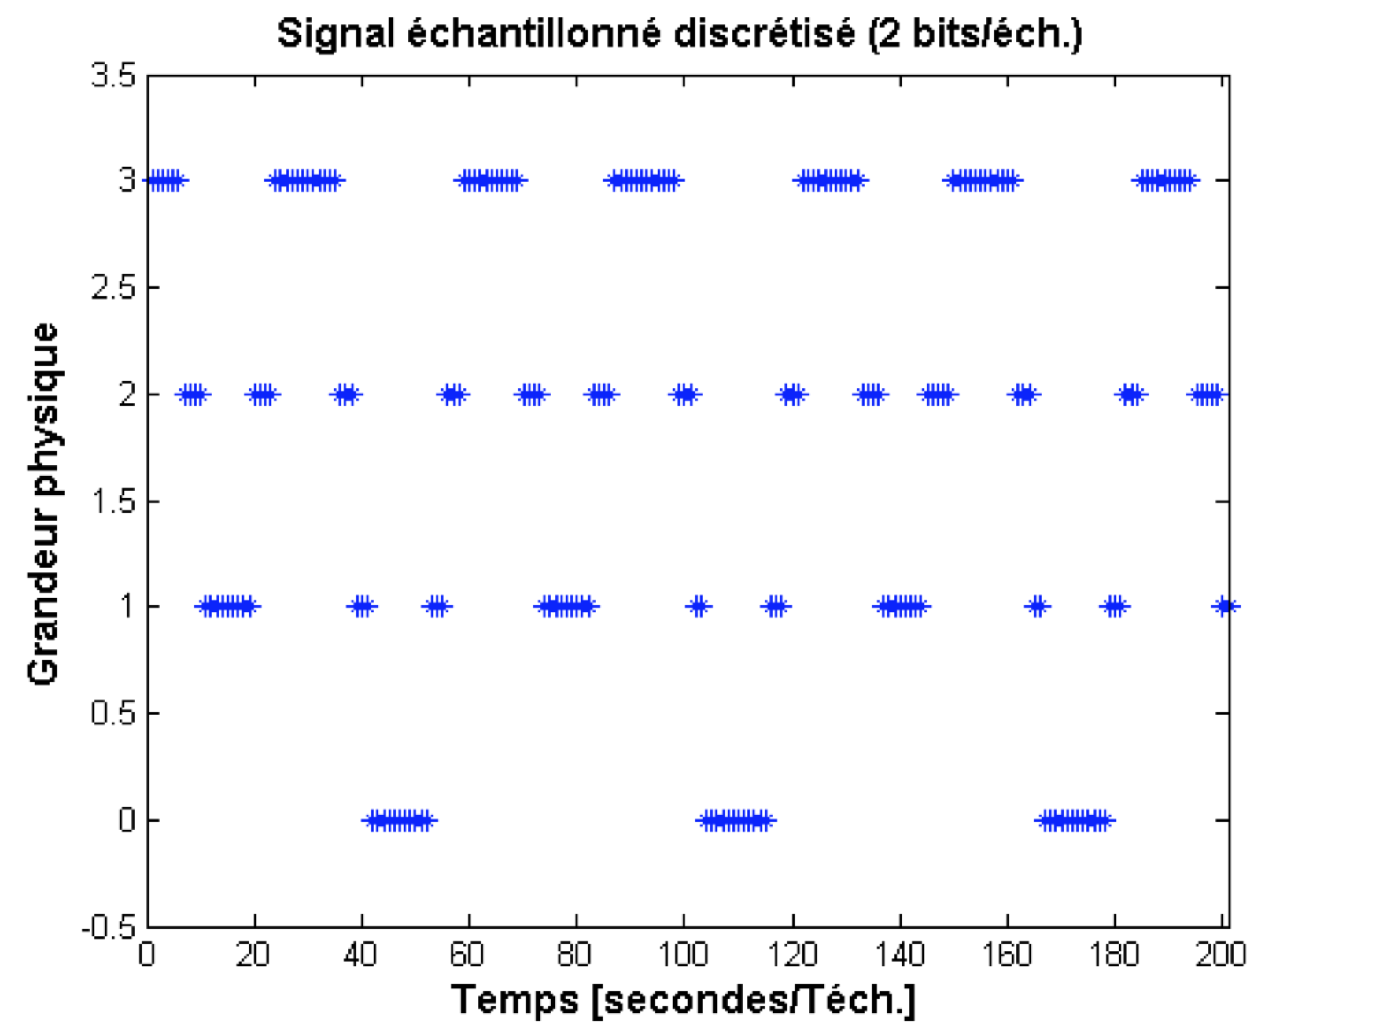
Conversion analogique - digital

Slide 7
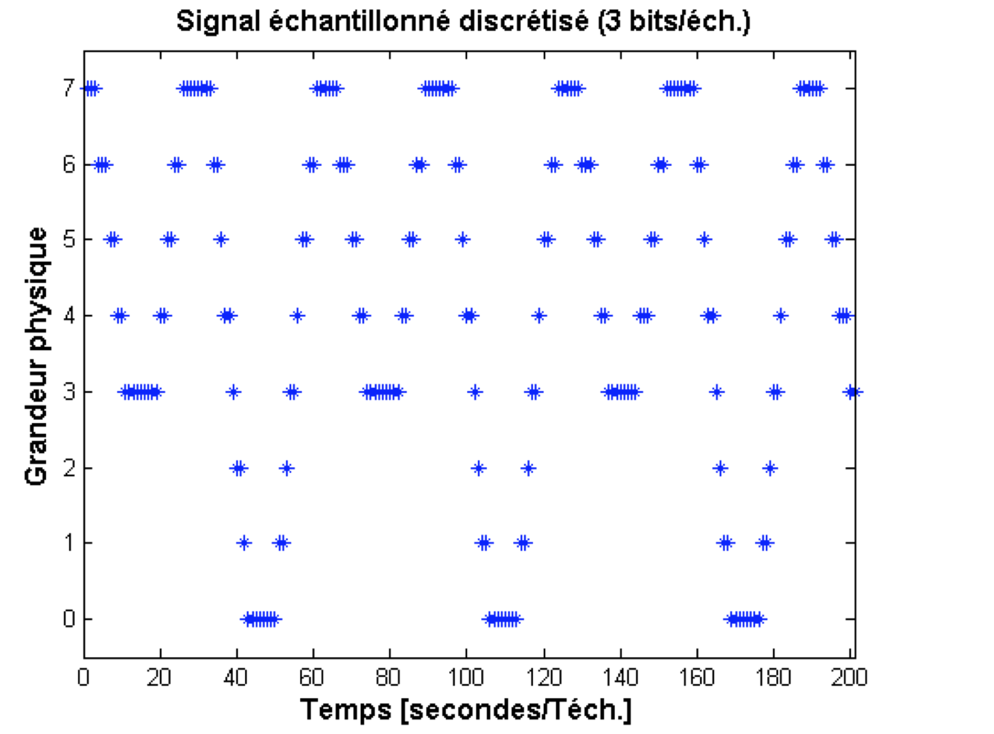
Conversion analogique - digital

Slide 8
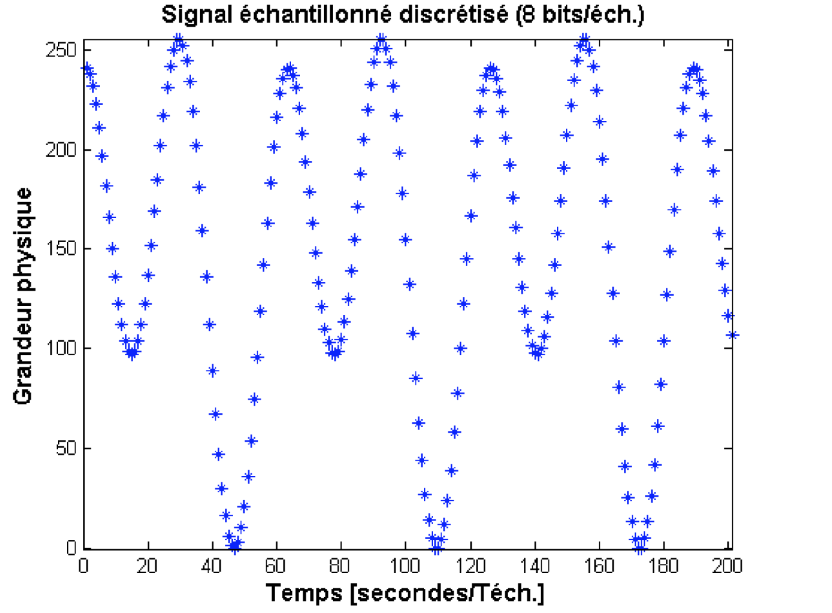
Conversion analogique - digital

Slide 9
Entrées analogiques
Entrées analogiques (analogInputs.h)
initAnalogInputs(short analogInputs);
short readADC(char num);
analogInputs : les bits à 1 correspondent aux entrées analogiques que l’on souhaite utiliser.
Entrée analogique | 15 | 14 | 13 | 12 | 11 | 10 | 9 | 8 | 7 | 6 | 5 | 4 | 3 | 2 | 1 | 0
Position sur la carte | B7 | B10 | K4 | K3 | K2 | K1 | J10 | J9 | nc | nc | J8 | J7 | J4 | J3 | J2 | J1

Slide 10
Timers
Fonction fournies par la librairie interrupts.h void initTimer1(unsigned short period, char ps) void initTimer2(unsigned short period, char ps) void timer1InterruptEnable(void) void timer2InterruptEnable(void)
À compléter dans le fichier main.c void timer1Interrupt(void) void timer2Interrupt(void)

Slide 11
Commande des moteurs
Nouvelles fonctions fournies par la librairie motor.h:
void initMotors();
void initPWM(void);
void setMotor1Direction(unsigned short direction);
void setMotor2Direction(unsigned short direction);
void setMotor1Enable(unsigned short enable);
void setMotor2Enable(unsigned short enable);
void setPWMDC(unsigned int DC1, unsigned int DC2);
void disablePWM(void);

Slide 12
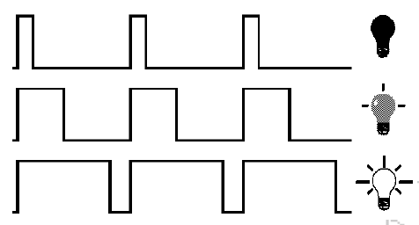
Conversion digital - analogique (MLI)

Slide 13
Conversion digital - analogique (MLI)
Interruption haute fréquence (p. ex. 2kHz)
pwm est une variable qui donne le rapport cyclique à appliqué en % void timer1Interrupt(void){ intCount++; if(intCount == 100){ inCount = 0; if(pwm != 0) moteurXEnable(1); // on allume } if (intCount > pwm) moteurXEnable(0); // on éteind }
Résolution : 1%
Période : 1/(10kHz/100) = 10 ms = 1/100 s

Slide 14
Régulation : Définition
La régulation concerne les moyens mis en oeuvre pour maintenir chaque grandeur physique essentielle égale à une valeur désirée, appelée consigne, par action sur une grandeur réglante, appelée commande, et ce, malgré l'influence des grandeurs perturbatrices du système.

Slide 15
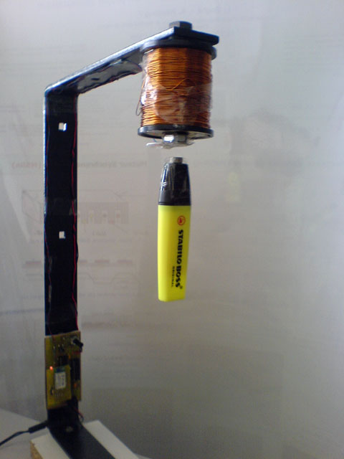
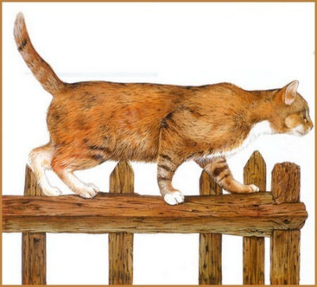
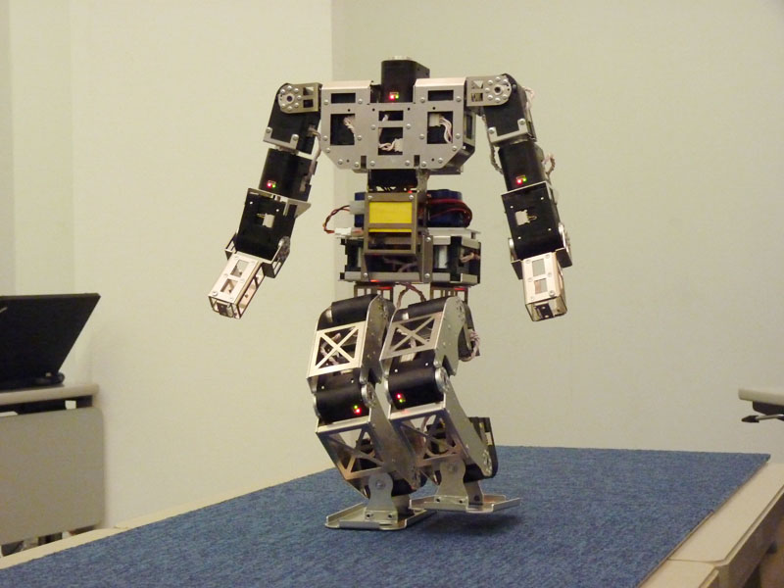
Régulation : Exemples
Température d’un bâtiment
Niveau d’oxygène, de CO2, d’humidité, …
Vitesse d’un véhicule (cruise control)
Puissance produite par une centrale électrique
Position d’une machine
Stabilité d’un hélicoptère
Niveau d’eau dans un bassin

Slide 16
Régulation : système physique
Perturbations
Système
Commande
Grandeur physique

Slide 17
Régulation : système physique
Perturbations
Système
Commande
Grandeur physique

Slide 18
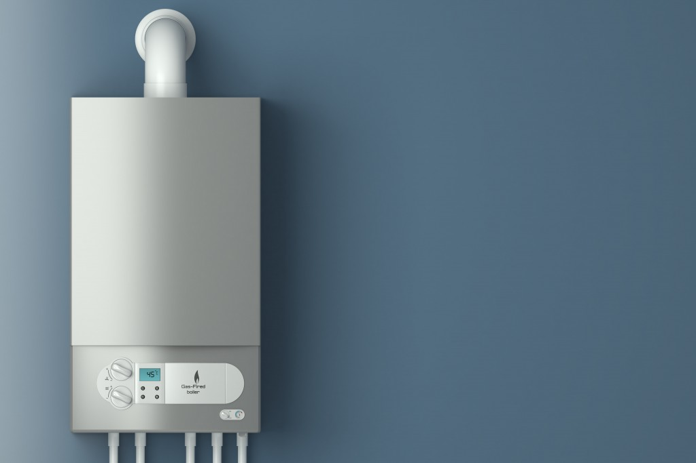
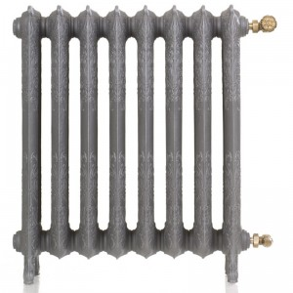

Régulation : système physique
Température extérieur Humidité, …
Système
Commande
Grandeur physique
ON/OFF
Température

Slide 19
Régulation : système physique
Température extérieur Humidité, …
Système
Commande
Grandeur physique
Puissance (Watt)
Température

Slide 20
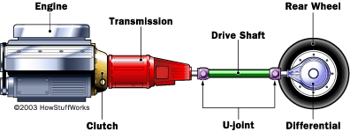
Régulation : système physique
Frottements aérodynamiques et autres
Commande
Grandeur physique
Pédale de gaz
Vitesse (km/h)

Slide 21
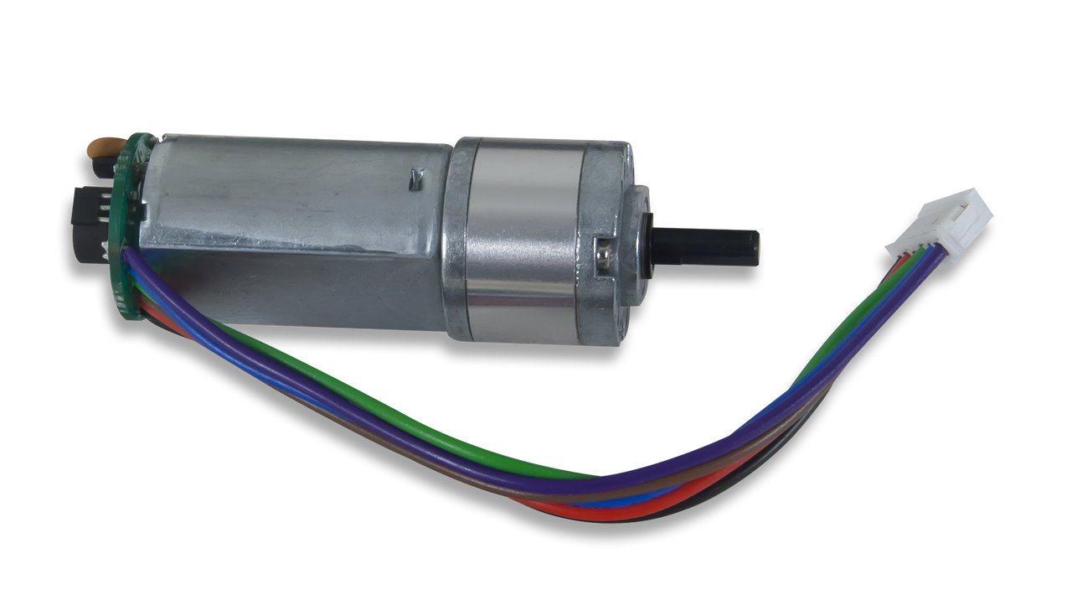
Régulation : système physique
Couple résistant
Système
Commande
Grandeur physique
Tension (Volts)
Vitesse (rpm)

Slide 22
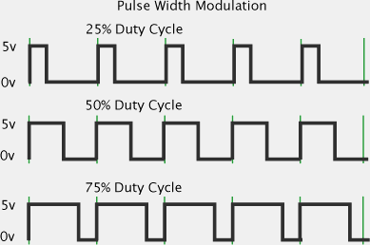
Régulation : système physique
Couple résistant
Système
Commande
Grandeur physique
Rapport cyclique (%)
Vitesse (rpm)

Slide 23
Régulation : système physique
Perturbations
Système
Commande
Grandeur physique

Slide 24
Régulation : système physique
Perturbations
Système
Grandeur physique
Commande

Slide 25
Régulation
Perturbations
Microcontrôleur
Système
Grandeur physique
Commande

Slide 26
Régulation
Perturbations
Microcontrôleur
Système
Grandeur physique
Commande
Consigne

Slide 27
Régulation : Thermostat
Température extérieur
Microcontrôleur
Grandeur physique
Commande
ON/OFF
Consigne
Température
Température

Slide 28
Régulation : Cruise control
Couple résistant
Microcontrôleur
Grandeur physique
Commande
"gaz"
Consigne
Vitesse (km/h)
Vitesse (km/h)

Slide 29
Régulation : Vitesse moteur
Couple résistant
Microcontrôleur
Grandeur physique
Commande
Tension
Consigne
Vitesse (rpm)
Vitesse (rpm)

Slide 30
Régulation : Vitesse moteur
Couple résistant
Microcontrôleur
Grandeur physique
Commande
MLI +
direction
Consigne
Vitesse (rpm)
Vitesse (rpm)

Slide 31
Régulation : Position moteur
Couple résistant
Microcontrôleur
Grandeur physique
Commande
MLI +
direction
Consigne
Distance (m)
Distance (m)

Slide 32
Régulation
Microcontrôleur
Perturbations
Système
Grandeur physique
Commande
Consigne
+
Erreur
Contrôle
-
Mesure

Slide 33
Consigne
+
Erreur
Contrôle
Commande
-
mesure
ON/OFF commande = erreur > 0
Exemple : Thermostat
Si la température mesurée est inférieur à la consigne, on chauffe
Si la température mesurée est supérieur ou égale à la consigne, on ne chauffe pas

Slide 34
Consigne
+
Erreur
Contrôle
Commande
-
mesure
Proportionnel (régulateur P) commande = k_{P} * erreur
Exemple : contrôle de position
La commande est une tension ou un rapport cyclique (MLI) + une direction (= signe)
Plus l’écart entre mesure et consigne est grand plus on applique une commande élevée
Le signe est celui de l’erreur

Slide 35
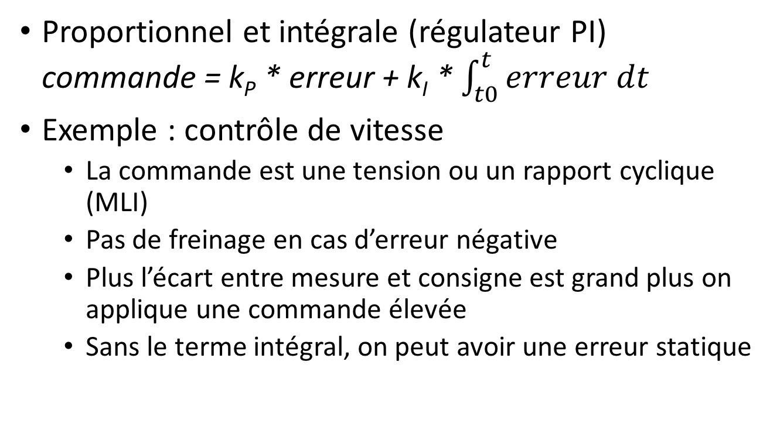
Consigne
+
Erreur
Contrôle
Commande
-
mesure
Proportionnel et intégrale (régulateur PI) commande = k_{P} * erreur + k_{I} * $\int_{t0}^{t}{erreur dt}$
Exemple : contrôle de vitesse
La commande est une tension ou un rapport cyclique (MLI)
Pas de freinage en cas d’erreur négative
Plus l’écart entre mesure et consigne est grand plus on applique une commande élevée
Sans le terme intégral, on peut avoir une erreur statique

Slide 36
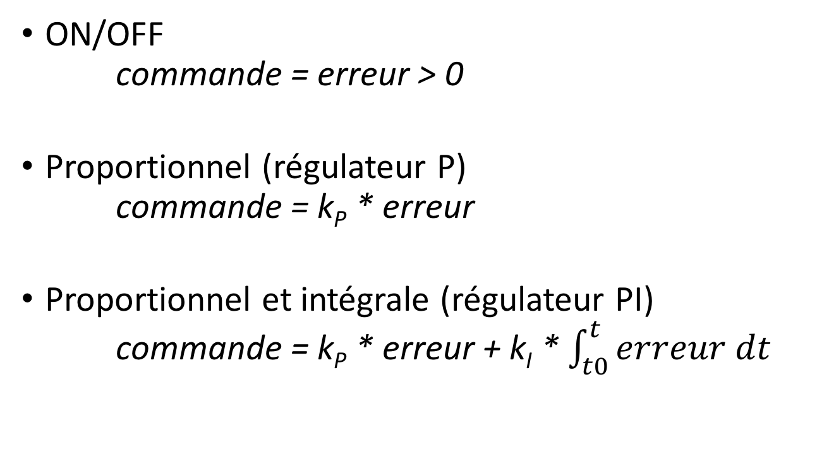
Consigne
+
Erreur
Contrôle
Commande
-
mesure
ON/OFF commande = erreur > 0
Proportionnel (régulateur P) commande = k_{P} * erreur
Proportionnel et intégrale (régulateur PI) commande = k_{P} * erreur + k_{I} * $\int_{t0}^{t}{erreur dt}$

Slide 37
Considérations pratiques : Mesure de vitesse
Nouvelles fonctions fournies par la librairie motor.h:
unsigned short getMotor1SensorA(void);
unsigned short getMotor1SensorB(void);
unsigned short getMotor2SensorA(void);
unsigned short getMotor2SensorB(void);
Chaque moteur est équipé de deux capteurs (A et B) qui renvoient un 1 pendant un demi tour. Ils sont positionnés des telle façon que sur un tour complet, on observe une séquence : (a,b) = {(0,0),(0,1),(1,1),(1,0)} ou l’inverse
Ceci nous permet de compter les tours et de connaître le sens de rotation.

Slide 38
Considérations pratiques : Mesure de vitesse
Procédure
« Suffisamment souvent » pour ne rater aucun changement, vérifier l’état des capteurs
S’il a changé, incrémenter une variable qui représentera le nombre de quarts de tours effectués
Pour obtenir une vitesse, il faut pouvoir comparer le nombre de tour avec un temps écoulé.
Attention : entre le nombre de tour de roue et le nombre de tour de moteur, il y a un rapport de réduction de 19 (ou 53)

Slide 39
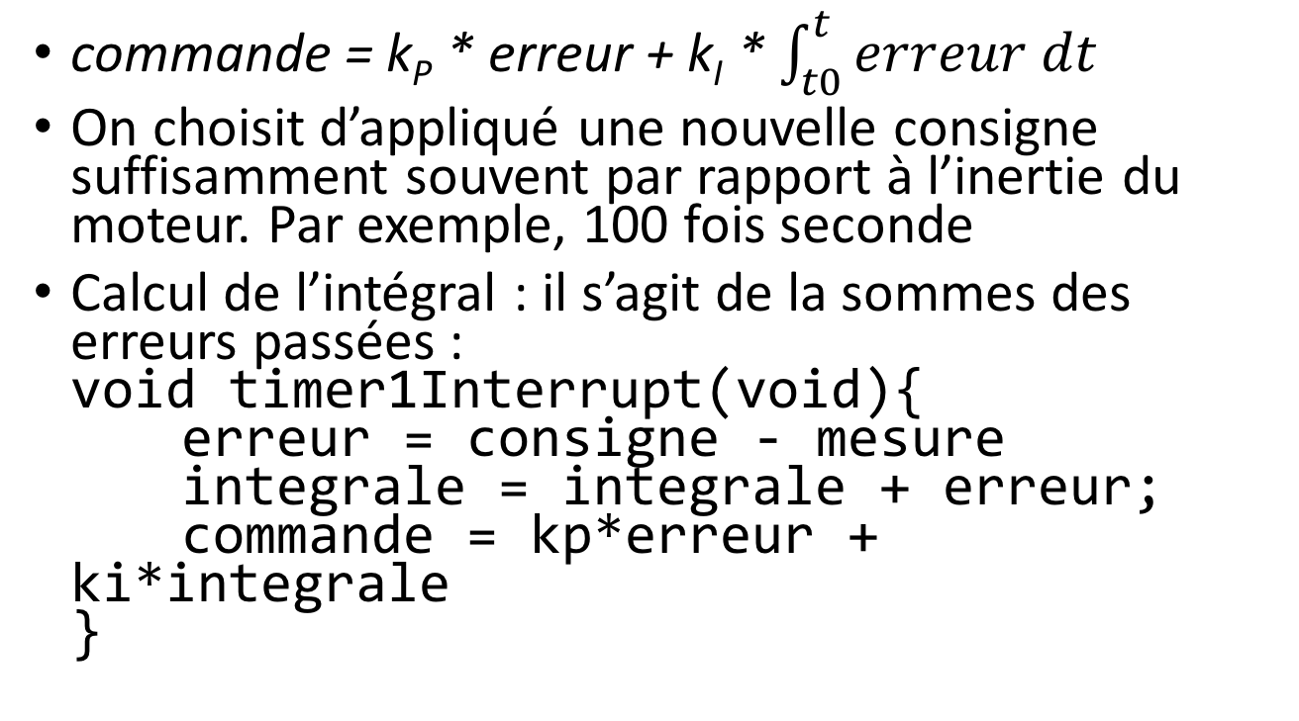
Considérations pratiques : PI numérique
commande = k_{P} * erreur + k_{I} * $\int_{t0}^{t}{erreur dt}$
On choisit d’appliqué une nouvelle consigne suffisamment souvent par rapport à l’inertie du moteur. Par exemple, 100 fois seconde
Calcul de l’intégral : il s’agit de la sommes des erreurs passées : void timer1Interrupt(void){ erreur = consigne - mesure integrale = integrale + erreur; commande = kp*erreur + ki*integrale }

Slide 40
Considérations pratiques : PI numérique
La commande est un rapport cyclique en %, il faut donc veiller à ce que le résultat du calcul reste entre 0 et 100. if(commande>100) pwm = 100; else if(commande<0) pwm = 0; else pwm = commande; }
Le terme intégrale peut devenir très grand. Veillez à l’empêcher de sortir de la plage de son type.

